Slide 1
計算平均

Slide 2
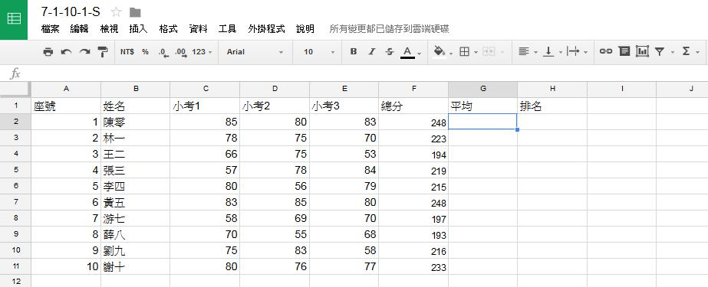
點選平均輸入的儲存格

Slide 3
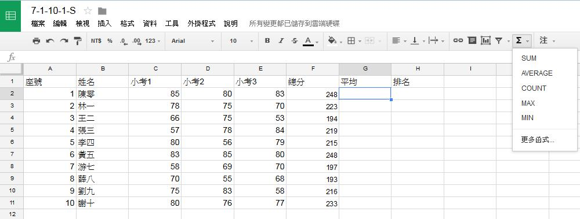
點選 圖示，選擇average

Slide 4
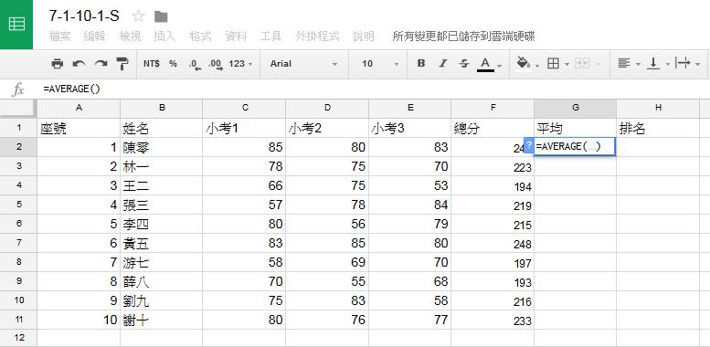
設定加總範圍

Slide 5
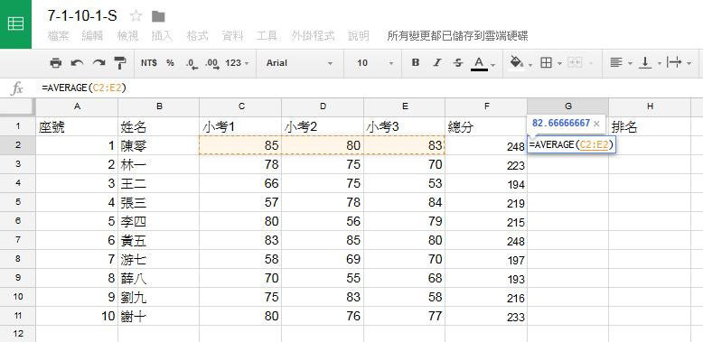
以滑鼠拖曳平均範圍

Slide 6
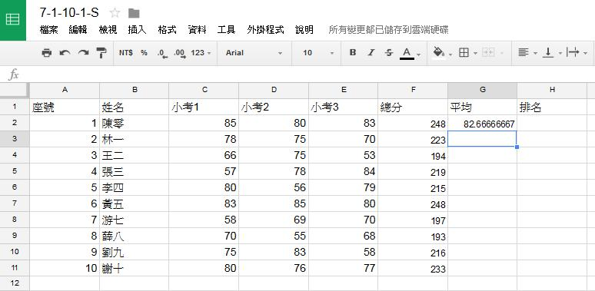
按下Enter鍵 ，顯示平均

Slide 7
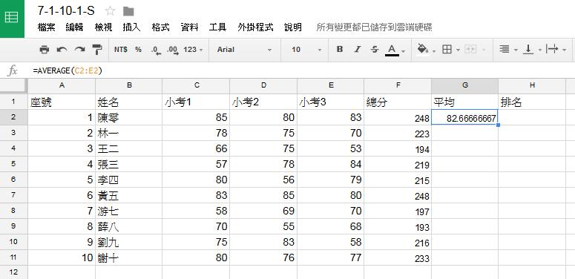
用滑鼠點儲存格下方藍點

Slide 8
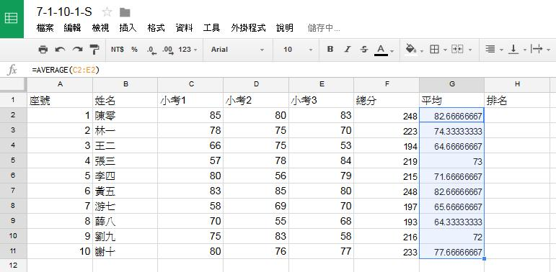
拖拉至所有平均的儲存格，顯示平均

